Slide 1
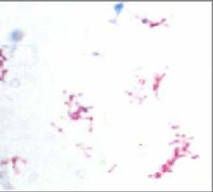
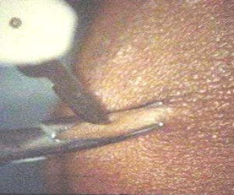
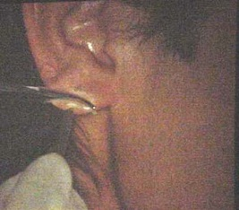
BACILOSCOPIA DE LEPRA. REVISIÓN autora: Dr. C Dámasa Irene López Santa Cruz
LEPRA 2022. XXXII JORNADA NACIONAL DE LEPRA
INTRODUCCIÓN
La lepra o enfermedad de Hansen es una enfermedad infecciosa difundida por todo el mundo, causada por una bacteria con forma de bastón, Mycobacterium leprae.
Actualmente la lepra es un problema de salud en algunos países subdesarrollados
Fig. 1 Caso Positivo
OBJETIVO
Potenciar la utilidad del diagnóstico temprano de la lepra por baciloscopia
DESARROLLO
El diagnóstico bacteriológico de la enfermedad de Hansen se realiza por baciloscopia para detectar Bacilos Acido Alcohol Resistente (BAAR)
La baciloscopia consiste en la toma de muestras de la linfa del paciente para demostrar la existencia del bacilo de Hansen
Se toma una muestra de linfa de los dos lóbulos de las orejas, de los codos y de lesiones si existen, permite confirmar el diagnóstico y evitar complicaciones mayores
Figuras. 2 y 3 Toma de muestra del codo y lóbulo de la oreja
CONCLUSIONES
Es importante el diagnóstico temprano de la lepra, para previene la discapacidad en los pacientes .
Aunque los casos mundialmente han disminuido, existen casos de alta endemia en algunos países

